Slide 1






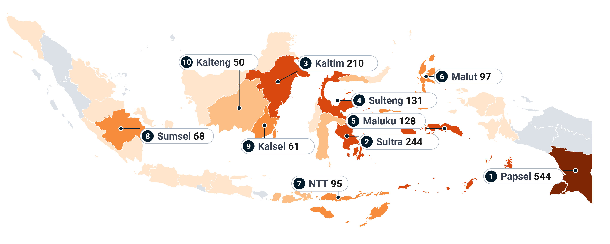
Peta Hotspot untuk Pengendalian dan Penanganan Karhutla 2026
Terbanyak di Papua Selatan (544 titik). Total: 1.863 titik, 4.315 ha terbakar (10 Nov), 1.407 ha belum padam
HOTSPOT
1.863 titik
FIRESPOT
533 titik
LUAS TERBAKAR
4.315 ha
BELUM PADAM
1.407 ha
PROVINSI
HOTSPOT
(titik)
FIRESPOT
(titik)
LUAS TERBAKAR
(ha)
BELUM PADAM
(ha)
1
Papua Selatan
544
215
1.373
542
2
Sulawesi Tenggara
244
91
377
236
3
Kalimantan Timur
210
59
391
159
4
Sulawesi Tengah
131
29
187
74
5
Maluku
128
51
340
135
6
Maluku Utara
97
54
234
116
7
Nusa Tenggara Timur
95
11
168
34
8
Sumatera Selatan
68
1
226
9
9
Kalimantan Selatan
61
4
48
27
10
Kalimantan Tengah
50
0
72
0
Tanpa hotspot
1 sampai 25 titik
26 sampai 50
51 sampai 100
101 sampai 250
Lebih dari 250
Badan Nasional Penanggulangan Bencana | Copyright 2026
1

Slide 2
















Penanganan dan Pengendalian Karhutla per Tanggal 11 November 2026
6 provinsi teratas; ±2.003 ha (72 persen) dari ±2.791 ha api 8 Nov padam pada 10 Nov, belum padam 11 Nov ±1.262 ha
HOTSPOT (titik)
FIRESPOT (titik)
LUAS TERBAKAR (ha)
BELUM PADAM (ha)
PROVINSI
9 Nov
10 Nov
11 Nov
9 Nov
10 Nov
11 Nov
8 Nov
9 Nov
10 Nov
9 Nov
10 Nov
11 Nov
Papua Selatan
28 SEDANG
RINGAN 4,4 MM
135
699
544
88
288
215
950
293
1.373
214
677
542
▼72%
▲418%
▼22%
▼48%
▲227%
▼25%
▼26%
▼69%
▲369%
▼54%
▲216%
▼20%
Sulawesi Tenggara
17 SEDANG
RINGAN 2,7 MM
320
182
244
96
37
91
662
458
377
238
115
236
▲3%
▼43%
▲34%
▼19%
▼61%
▲146%
▲6%
▼31%
▼18%
▼24%
▼52%
▲105%
Kalimantan Timur
12 BAIK
RINGAN 9,4 MM
148
179
210
43
56
59
516
263
391
101
158
159
▼33%
▲21%
▲17%
▼54%
▲30%
▲5%
▼9%
▼49%
▲49%
▼63%
▲56%
▲1%
Sulawesi Tengah
8 BAIK
RINGAN 7,6 MM
106
84
131
27
21
29
195
193
187
63
54
74
▲19%
▼21%
▲56%
▼4%
▼22%
▲38%
▼49%
▼1%
▼3%
▼24%
▼14%
▲37%
Maluku
14 BAIK
RINGAN 6,3 MM
154
150
128
59
56
51
370
322
340
162
146
135
▼19%
▼3%
▼15%
▼19%
▼5%
▼9%
▼40%
▼13%
▲6%
▼21%
▼10%
▼8%
Maluku Utara
6 BAIK
RINGAN 4,2 MM
33
82
97
11
44
54
98
68
234
32
96
116
▼20%
▲148%
▲18%
▼42%
▲300%
▲23%
▲69%
▼31%
▲244%
▼43%
▲200%
▲21%
Jumlah 6 provinsi
896
1.376
1.354
324
502
499
2.791
1.597
2.902
810
1.246
1.262
naik dari hari sebelumnya
turun dari hari sebelumnya
tanpa pembanding
PM2.5 berbahaya
PM2.5 tidak sehat
hujan 24 jam s.d. 11 Nov 12.00
Badan Nasional Penanggulangan Bencana | Copyright 2026
2

Slide 3





















Operasi Penanganan Karhutla per Tanggal 11 November 2026
35 armada udara dan OMC di 1 provinsi dengan hujan di 5 provinsi
MODIFIKASI CUACA
ARMADA UDARA
11 Nov
35 unit
15 patroli/CASA/OMC
20 heli water bombing
OMC DAN HUJAN
10 Nov
1 dari 1 provinsi hujan
PROVINSI
SASARAN OMC
HASIL
Kalimantan Tengah
9 unit
3
6
Sumatera Selatan
4
4
8 unit
Kalimantan Tengah
Pulang Pisau, Kapuas, Barito Selatan, dll.
HUJAN RINGAN
di Sukamara, Lamandau, dll.
Kalimantan Selatan
3
3
6 unit
Jambi
2
3
5 unit
SEMAI OMC
10 Nov
2 sortie, 3.000 kg
Riau
1
1
2 unit
PROVINSI
NaCl
HASIL
Papua Selatan
2
2 unit
Kalimantan Barat
1
2 unit
2
Kalimantan Tengah
3.000 kg
HUJAN RINGAN
2 sortie
di Sukamara, Lamandau, dll.
Papua Barat Daya
1 unit
1
Badan Nasional Penanggulangan Bencana | Copyright 2026
3

